Slide 1
Технологическая карта
урока по ФГОС.
Правила оформления

Slide 2
Учителю предлагается для оформления «целостной картины современного урока» использовать технологическую карту.
Это инновационная форма методической продукции, которая позволяет с помощью графического проектирования структурировать урок по заданным параметрам.

Slide 3
В новых ФГОС к современному уроку предъявляются особые требования, направленные на повышение его эффективности.
Урок должен носить проблемный и развивающий характер, способствовать формированию личностных и предметных компетентностей, УУД.
Учителю нужно ориентироваться на достижение школьниками планируемых образовательных результатов, которые должны быть сформулированы не в виде списка традиционных знаний, умений и навыков, а в виде формируемых способов деятельности.
Эти требования должны найти свое отражение в описании хода урока.

Slide 4
Отличия между технологической картой и конспектом
Технологическая карта урока по ФГОС | Конспект урока
Позволяет демонстрировать системно-деятельностный подход в ходе проведения урока, поскольку содержит описание деятельности всех участников учебного процесса при выполнении каждого действия, указывает характер взаимодействия между учителем и учениками. | Имеет вид сценария, который включает в основном описание слов и действий учителя.
Включает характеристику деятельности обучающихся с указанием УУД, формируемых в процессе каждого учебного действия. | Содержит указание и описание основных форм и методов, используемых на уроке.
Помогает осознавать планируемые результаты каждого вида деятельности и контролировать этот процесс. | Указываются только общие цели всего урока.

Slide 5
Рекомендации по разработке технологической карты
Вопрос обязательных требований к разработке, структуре и форме технологической карты урока не имеет законодательного урегулирования.
Несколько рекомендаций и образцы, которые предоставлены педагогами, имеющими опыт в составлении технологической карты урока по ФГОС:
1. Необходимо оформлять «шапку» технологической карты.
Предмет:
Тема урока:
Тип урока:
Прогнозируемые результаты: (личностные, метапредметные, предметные)
Дидактические средства:
Оборудование:

Slide 6
Рекомендации по разработке технологической карты
2. Не стоит излишне «раздувать» технологическую карту урока. Это только затруднит ее использование во время занятия. Оптимальным вариантом является образец, который будет включать такие разделы:

Slide 7
Рекомендации по разработке технологической карты
3. При желании в технологическую карту можно добавить графу «Время», «Использование ИКТ», «Способ промежуточного контроля» и др.
4. В технологической карте указываются традиционные этапы урока. Иногда, в зависимости от типа урока, некоторые этапы можно объединить или исключить.
5. Для указания УУД и планируемых результатов можно использовать материал рабочей программы.

Slide 8
Рекомендации по разработке технологической карты
6. Следует не забывать, что урок должен иметь также воспитательный и развивающий характер. В технологической карте необходимо использовать соответствующие формулировки: «способствовать формированию (развитию или воспитанию) …» или «создать условия для формирования (развития или воспитания) …».
7. После технологической карты можно разместить необходимые дополнения: схемы, образцы решения, тесты.
8. Можно воспользоваться специальными компьютерными программами, которые ускоряют процесс создания такой технологической карты.
Пример_1:
http://inf548.blogspot.ru/2016/03/blog-post_28.html

Slide 9
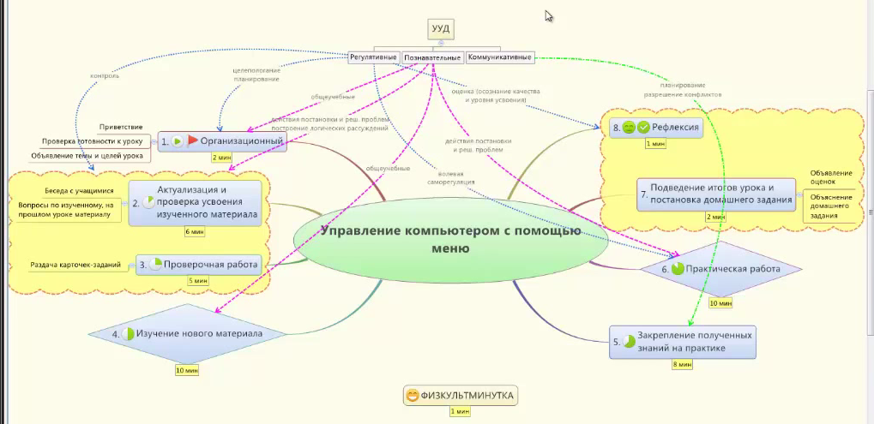
Рекомендации по разработке технологической карты
Пример_2: Программа XMind

Slide 10
Полезные ссылки
http://pedsovet.su/fgos/6402_technologicheskaya_karta_uroka_obrasez

Slide 11
Желаем успеха!

